Slide 1
Segmentación y Recomendador

Slide 2


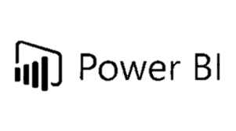
Introducción
Solicitud
Realizar una segmentación de clientes que permita identificar desde los mejores clientes hasta aquellos que ya no lo son.
Implementar un sistema de recomendación de productos con el fin de incrementar las ventas y el monto de las mismas.
Base de datos
Se tienen datos de 4338 clientes, los cuales corresponden a todas las transacciones que se realizaron entre diciembre de 2010 y diciembre de 2011.
Herramientas

Slide 3
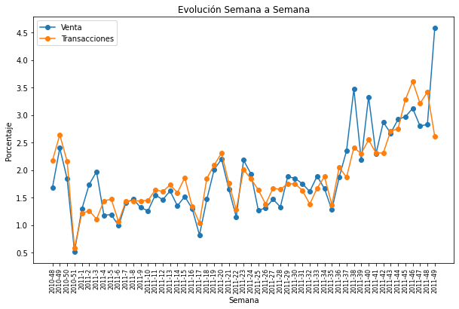
Comportamiento de Ventas y Transacciones
Se destacan las semanas 3, 38, 40 y 49, donde es notoria la separación entre la proporción de las ventas y la transacciones, indicando que en esos días se hicieron pocas transacciones pero de montos altos.

Slide 4
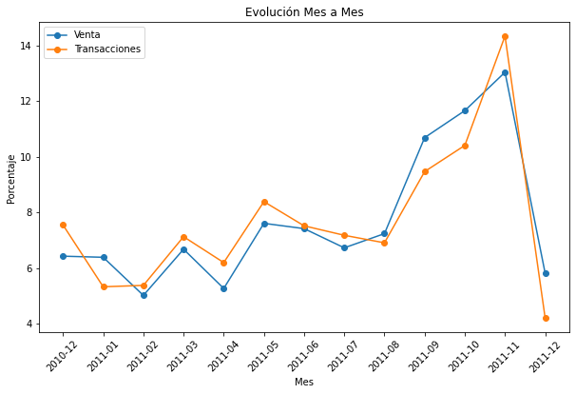
Comportamiento de Ventas y Transacciones
Al hacer una agregación mensual, no se aprecia un alejamiento de las transacciones y la venta en términos de proporción.

Slide 5
¿Quién es Nuestro Cliente Promedio?
Transacciones en el año
USD es su ticket promedio
USD es su compra anual
4
480
2,054
Días es su recompra
Días visita la tienda en el año
Días han pasado desde su ultima compra
75
4
92
Unidades en cada transacción
Productos diferentes en cada transacción
253
19

Slide 6
1.
Segmentación
RFM y K-means

Slide 7
Metodología
Selección del numero de Clústeres.
Evaluación de la agrupación.
Visualización.
RFM
Descripción de Grupos
K-Means
Calculo de las variables
Recencia
Frecuencia
Monto
Recompra
¿Quiénes son los clientes de cada clúster?

Slide 8
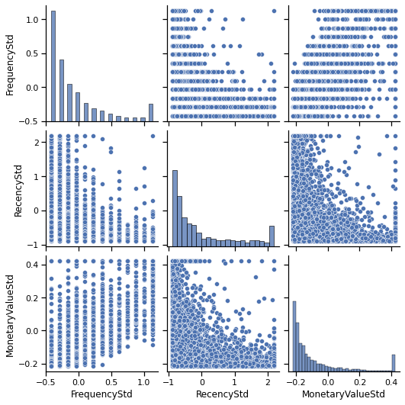
Recencia, Frecuencia y Monto
Recencia: Número de días entre la fecha máxima de los datos y la fecha de la última compra de cada cliente.
Frecuencia: Número de transacciones de cada cliente.
Monto: Valor de compra para cada cliente
En la gráfica se observa la distribución da cada variable y la relación con las demás.
NOTA: Las variables están estandarizadas

Slide 9
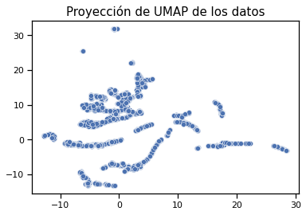
Recencia, Frecuencia y Monto
Nótese la tendencia de agrupación natural de los datos.

Slide 10
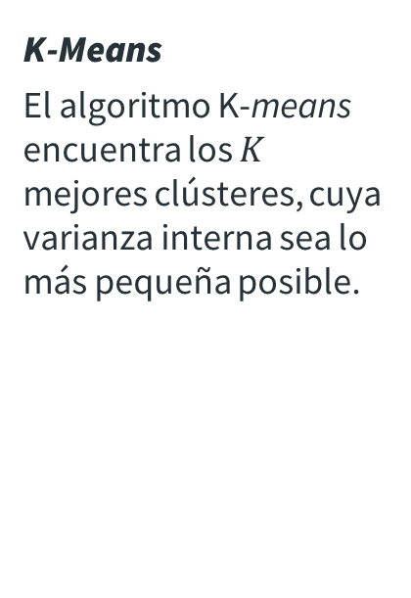
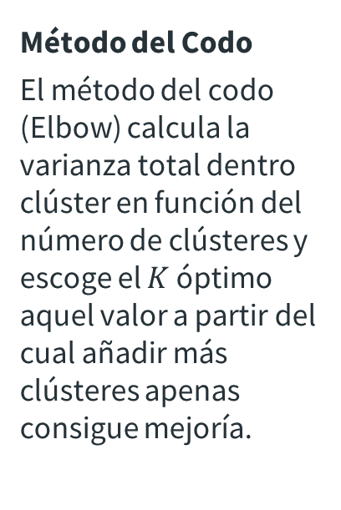
K-Means
K-Means
El algoritmo K-means encuentra los $K$ mejores clústeres, cuya varianza interna sea lo más pequeña posible.
Método del Codo
El método del codo (Elbow) calcula la varianza total dentro clúster en función del número de clústeres y escoge el $K$ óptimo aquel valor a partir del cual añadir más clústeres apenas consigue mejoría.
Coeficiente Silhouette
Cuantifica qué tan buena es la asignación de una observación a un clúster, comparando la distancia media a elementos del mismo clúster con la distancia media a elementos de los otros clústeres.

Slide 11
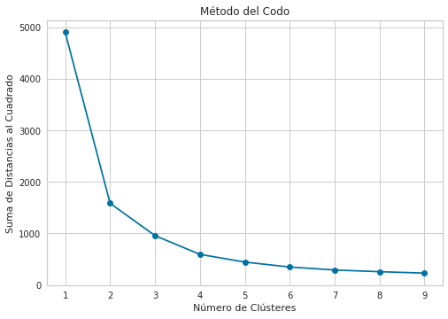
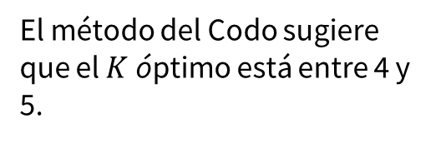
K-Means
El método del Codo sugiere que el $K$óptimo está entre 4 y 5.

Slide 12
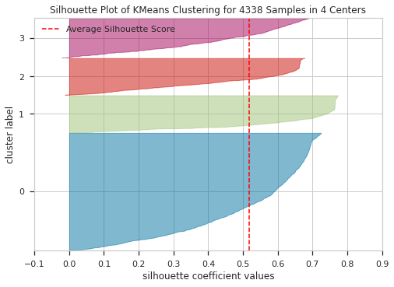
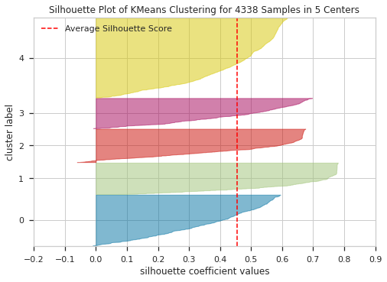
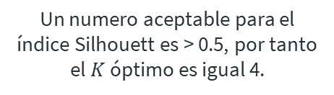
K-Means
Un numero aceptable para el índice Silhouett es > 0.5, por tanto el $K$ óptimo es igual 4.

Slide 13
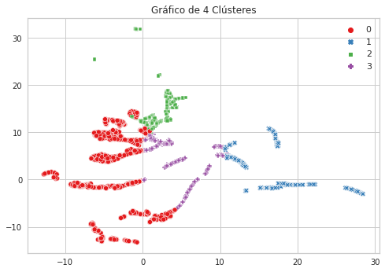
K-Means
Representación en dos dimensiones de los datos con en los diferentes clústeres.

Slide 14
Descripción de Grupos
Premium
Fieles
El 16% de los clientes hacen el 62% de la venta
R: 36 días
R: 16 días
F: 3 Transa.
F: 14 Transa.
M: 1,069 USD
M: 8,008 USD
El 51% de los clientes hacen el 26% de la venta
2,206 clientes
692 clientes
El 17% de los clientes hacen el 7% de la venta
Potenciales
Ocasionales
R: 146 días
R: 285 días
F: 2 Transa.
F: 1 Transa.
M: 800 USD
El 5% de los clientes hacen el 16% de la venta
M: 597 USD
741 clientes
699 clientes

Slide 15
Conclusiones
Los datos proporcionaron suficiente información para responder a la solicitud.
Implementar estrategias comerciales de bajos costo con el grupo de clientes “Potenciales” puede significar un aumento importante de las ganancias.
Es importante tener cuidado con los clientes “Premium”, dado que el abandono por parte de uno de ellos, puede representar perdidas para la compañía.

Slide 16
2.
Recomendador
Productos Como el Mío

Slide 17



Enfoque
Buscar el ítem más
próximo alojado en 𝑫
Matriz de similitudes D

Slide 18
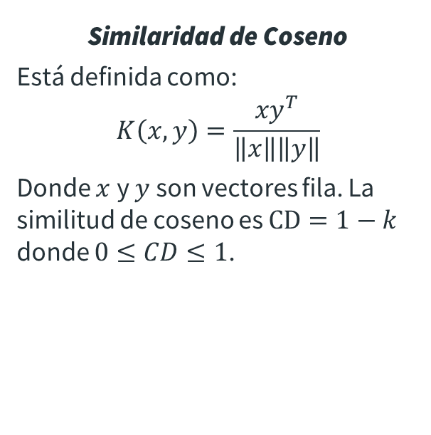
Recomendador
Similaridad de Coseno
Está definida como:
$$K\left(x,y\right)=\frac{{xy}^{T}}{\left\|x\right\|\left\|y\right\|}$$
Donde $x$y $y$ son vectores fila. La similitud de coseno es $CD=1−k$ donde $0≤CD≤1$.
Producto Preferido
El producto preferido está definido como aquél que el cliente más lleva en termino de unidades.

Slide 19



Resultado

Slide 20
Conclusiones
El sistema de recomendación desarrollado es de un enfoque sencillo, tanto en los tecnico como para la puesta en producción, aun así responde a la solicitud y sin duda puede hacer aumentar transacciones y montos.
Es un recomendador que no permite hacer validaciones antes de la puesta en producción, por tanto es un buen modelo base pero se podrían implementar algunos más sofisticados.

Slide 21
Referencias
Ashishkumar Singh, Grace Rumantir, Annie South and Blair Bethwaite. Clustering Experiments on Big Transaction Data for Market Segmentation. The evolution of direct, data and digital marketing, Richard Webber, Journal of Direct, Data and Digital Marketing Practice (2013).
lboukadel Kassambara. Practical Guide to Cluster Analysis in R: Unsupervised Machine Learning, volume 1. STHDA,2017.
Jonathan Galindo Estrada , Reinaldo Uribe. Basket-similarity-based Model For Product Recommendation In Retail. XII Coloquio de Estadística Medellín, Colombia 19 al 22 de Noviembre 2019.

Slide 22


!Gracias!
Stiven Pérez Pulgarín CIENTÍFICO DE DATOS

